Slide 1
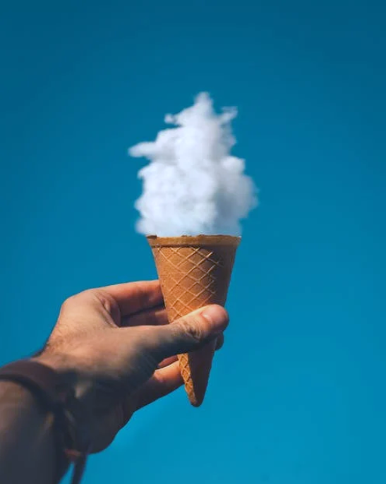
BY YUSHEN
六年级数学下册 3.3
圆柱的体积
UNDERSTANDING OF CYLINDER
汇报人：PPT818
汇报时间：20XX
某某实验小学

Slide 2
01 温故知新
物体所占空间的大小是物体的体积。
高
长方体的体积=长×宽×高
宽
长
正方体的体积=棱长×棱长×棱长
棱 长

Slide 3
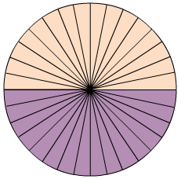
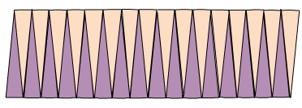
01 温故知新
r
πr
S=πr²

Slide 4
02 新知探究
圆柱体积怎么计算？
小组讨论：
1.你准备把圆柱转化成什么立体图形？
2.你是怎样转化成这个立体图形的？

Slide 5
02 新知探究

Slide 6
02 新知探究
分的份数越多，拼的图形越接近长方体。

Slide 7
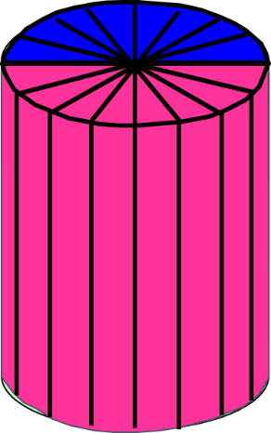
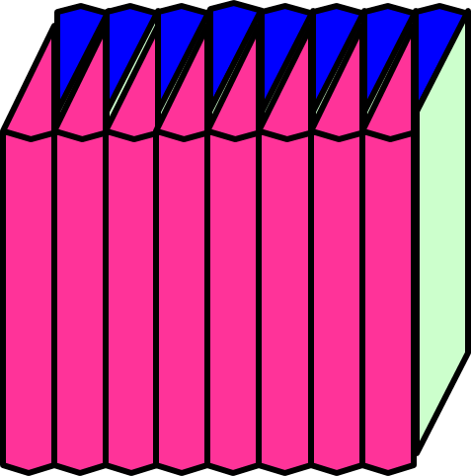
02 新知探究
对比拼成的长方体和圆柱，你发现了什么？
底面积
高
高
圆柱的体积 ＝ 长方体的体积
＝ 底面积 × 高
用字母公式怎么表示？
V =Sh

Slide 8
02 新知探究
V =Sh
底面半径和高：
V=πr²h
V=π（ $\frac{d}{2}$）²h
底面直径和高：
底面周长和高：
V=π（ $\frac{C}{2π}$）²h

Slide 9
03 课堂练习
已知底面直径和高求圆柱体积。
V=π（ $\frac{d}{2}$ ）²h
= 3.14×（1÷2）²×10
= 7.85（立方米）
答：挖出的土有7.85立方米。

Slide 10
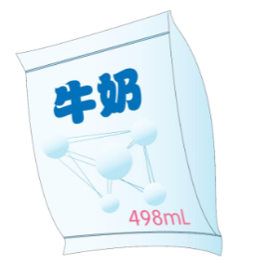
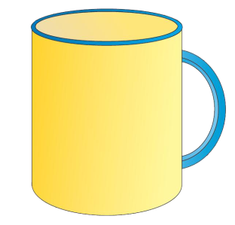
03 课堂练习
下图的杯子能不能装下这袋牛奶？（数据是从杯子里面测量得到的。）
思考：
1.已知什么？
2.要求什么？
3.要注意什么？
8cm
10cm
杯子的容积：
50.24 ×10
=502.4（ cm³ ）
= 502.4（mL）
502.4 mL ＞498 mL
答:杯子能装下这袋牛奶。
杯子的底面积：
3.14 ×（8÷2）²
=3.14 ×16
=50.24（cm³）

Slide 11
03 课堂练习
下图的杯子能不能装下这袋牛奶？（数据是从杯子里面测量得到的。）
8cm
10cm
杯子的容积：
50.24 ×10
=502.4（ cm³ ）
= 502.4（mL）
502.4 mL ＞498 mL
答:杯子能装下这袋牛奶。
杯子的容积。
杯子的底面积：
3.14 ×（8÷2）²
=3.14 ×16
=50.24（cm³）

Slide 12
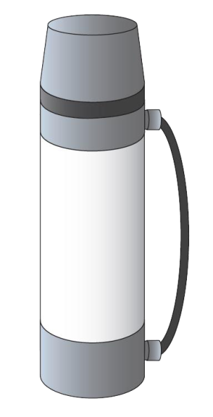
03 课堂练习
杯子的底面积：
3.14×（8÷2）²
=3.14×16
=50.24（cm²）
杯子的容积：
50.24×15=753.6（ cm³ ）
=0.7536（L）
1L＞0.7536 L
答:带这杯水不够。
15cm
8cm

Slide 13
03 课堂练习
木料的体积：
3.14×（0.4÷2）² ×5
=3.14×0.2
=0.628（m³）
0.628÷0.02=31.4（张）
答：这根木料最多能做31张课桌。

Slide 14
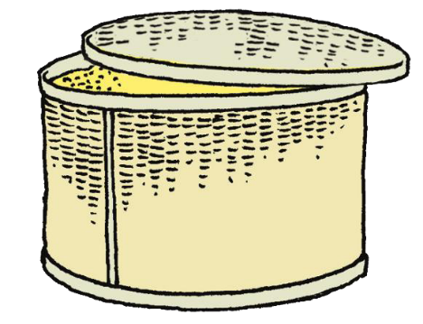
03 课堂练习
一个圆柱形粮囤，从里面量得底面半径是1.5m，高2m。如果每立方米玉米约重750kg，这个粮囤能装多少吨玉米？
1.5m
粮囤的容积
粮囤所装玉米
3.14×1.5²×2
＝3.14×2.25×2
＝14.13 (m³ )
14.13×750÷1000
＝10597.5÷1000
＝10.5975（吨）
2m
答：这个粮囤能装10.5975吨。

Slide 15
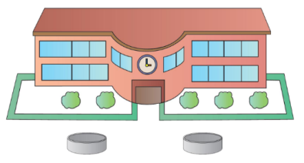
03 课堂练习
花坛的底面积
3.14×(3÷2)＝3.14×1.5 ＝7.065 (m² )
²
²
两个花坛的体积
7.065×0.5×2＝3.5325×2=7.065（m³）
答：两个花坛中共需要填土7.065立方米。

Slide 16
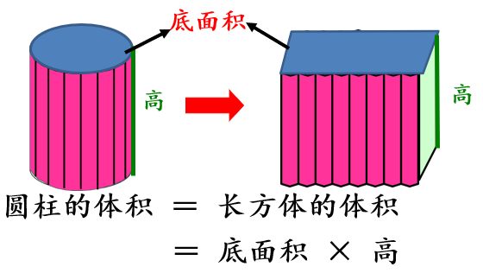
04 课堂小结
圆柱的体积
V =sh
V=πr²h
V=π（ $\frac{d}{2}$）²h
V=π（ $\frac{C}{2π}$）²h

Slide 17
BY YUSHEN
六年级数学下册 3.3
谢谢观看！
THANKS FOR WATCHING!
汇报人：PPT818
汇报时间：20XX
某某实验小学

